Slide 1
Lab 03
Caracterizando a Atividade de Code Review no GitHub
Eduardo Bandeira de Melo Guimarães

Slide 2



Tecnologias Utilizadas
Python
Bibliotecas: Requests; CSV; DateTime; Pandas; Matplotlib; Seaborn; ScyPy;
API GraphQL do GitHub
Visual Studio Code

Slide 3
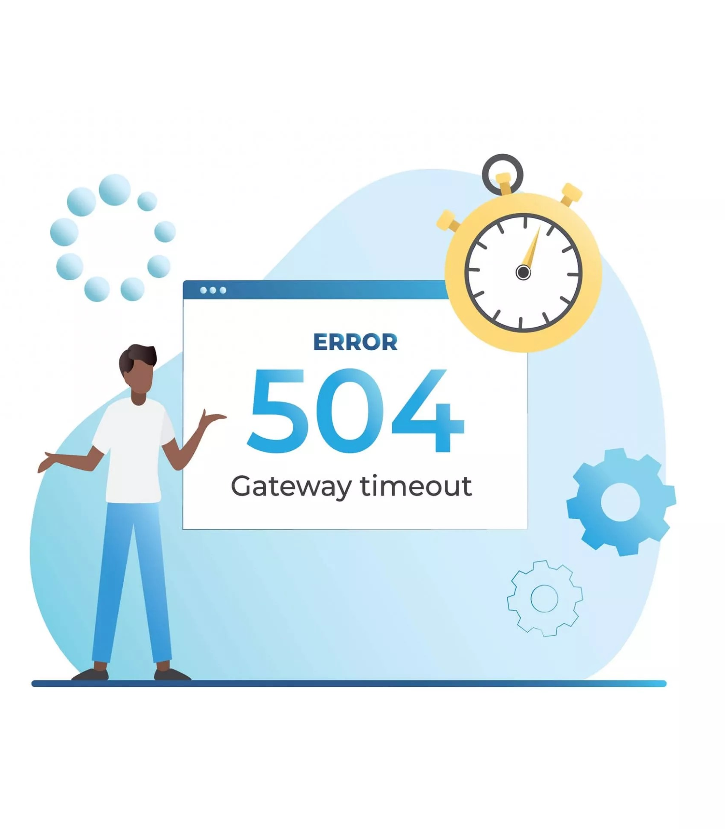
Diferenças em relação ao último Lab
Necessidade de tornar o código mais robusto
Esperar e repetir requisições em caso de erros
Timeout
Resposta nula
Resposta com erro ({“errors”: “…”})
Outros códigos de erro
Necessidade de descartar alguns repositórios (8) por falhas persistentes

Slide 4
Questões de Pesquisa
Qual é a relação entre o tamanho dos PR’s e o Feedback final das revisões?
Qual é a relação entre o tempo de análise dos PR’s e o Feedback final das revisões?
Qual é a relação entre a descrição dos PR’s e o Feedback final das revisões?
Qual é a relação entre as interações nos PR’s e o Feedback final das revisões?

Slide 5
Métricas Utilizadas
Tamanho dos PR’s:
Número de arquivos e total de linhas modificadas (adicionadas + deletadas)
Tempo de análise dos PR’s:
Intervalo entre a criação e o fechamento do PR
Descrição:
Número de caracteres do corpo da descrição do PR
Interações:
Número de participantes e número de comentarios

Slide 6
Questão de Pesquisa 01

Slide 7
Hipótese:
Não existe relação entre o tamanho do PR e o resultado final
Justificativa:
Apenas os resultados das PR’s são levadas em consideração para aceitá-las ou rejeitá-las

Slide 8
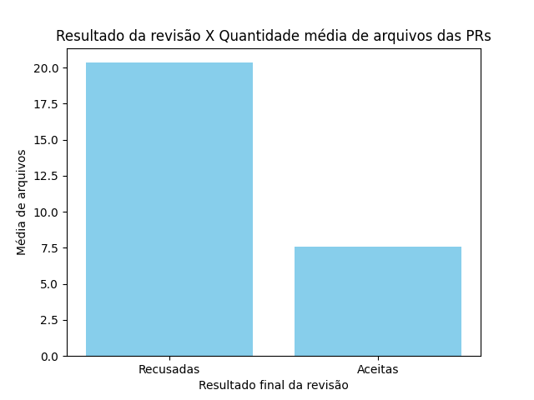

Slide 9
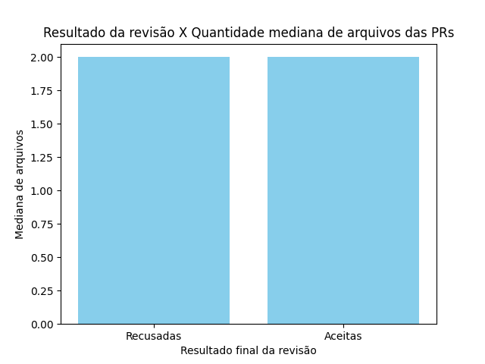

Slide 10
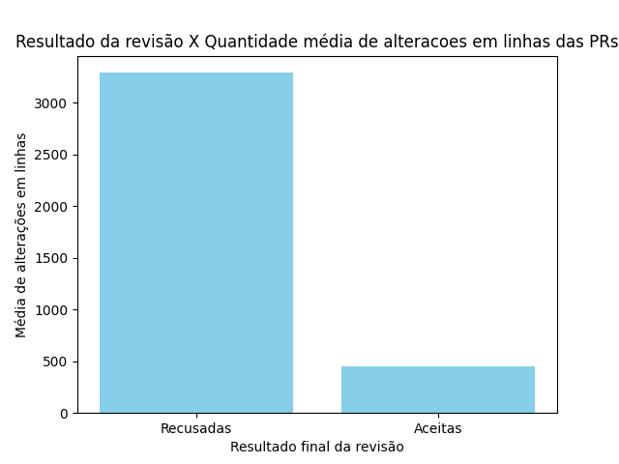

Slide 11
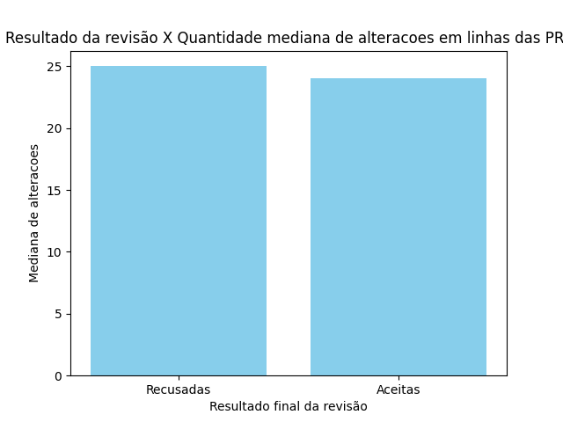

Slide 12
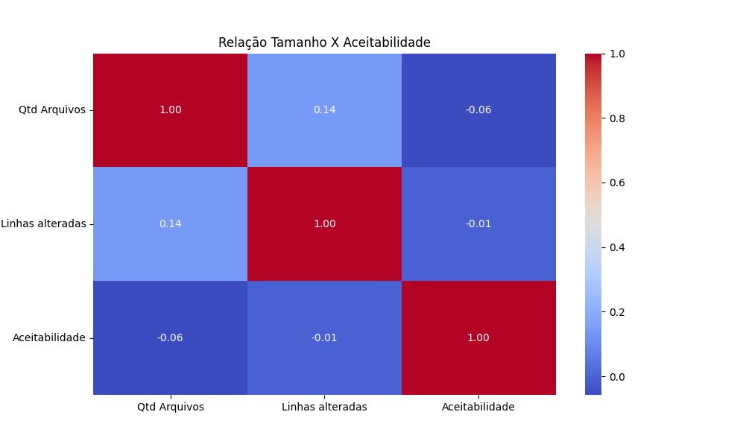

Slide 13
Conclusão:
Hipótese confirmada.
Não existe relação entre o tamanho dos PR’s e os resultados finais das revisões

Slide 14
Questão de Pesquisa 02

Slide 15
Hipótese:
Existe uma relação inversa entre o tempo de análise dos PR’s e o Feedback final das revisões
Justificativa
Revisões que duram mais tempo podem indicar código confuso e difícil de entender, o que pode aumentar o grau de rejeição.

Slide 16
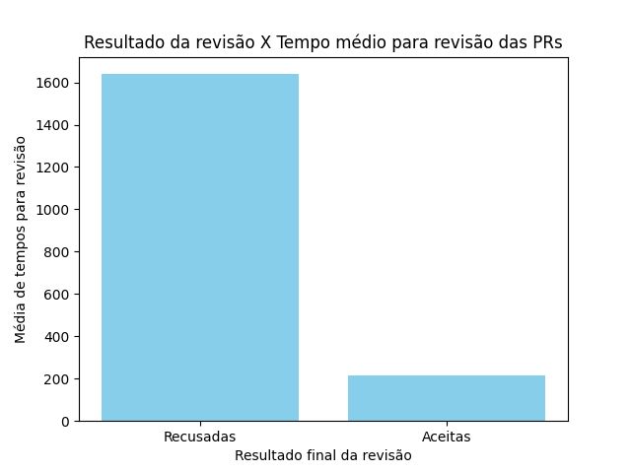

Slide 17
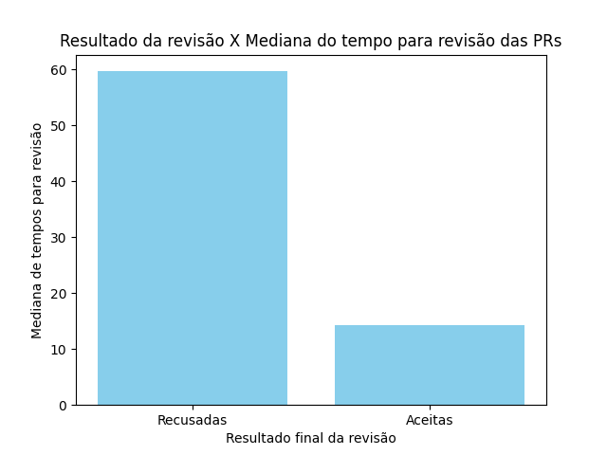

Slide 18
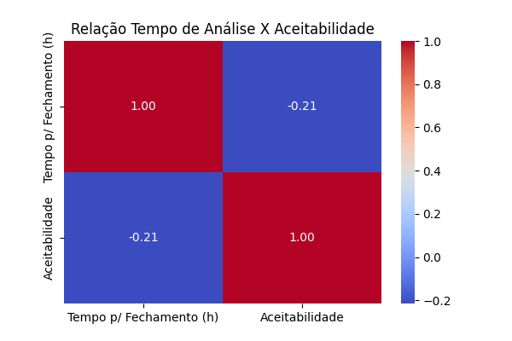

Slide 19
Conclusão:
Hipótese confirmada (em partes).
De fato existe uma correlação fraca e negativa entre o tempo das revisões e o resultado final delas.

Slide 20
Questão de Pesquisa 03

Slide 21
Hipótese:
Não existe relação entre a descrição das PR’s e o resultado final das revisões.
Justificativa:
Revisores fazem um bom trabalho mesmo quando os desenvolvedores não documentam bem

Slide 22
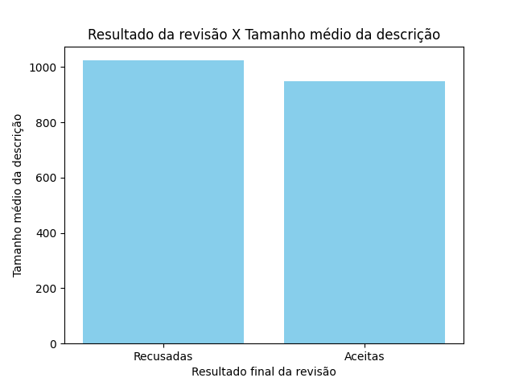

Slide 23
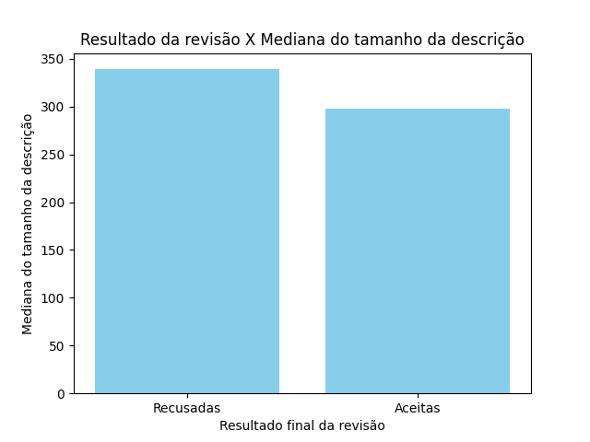

Slide 24
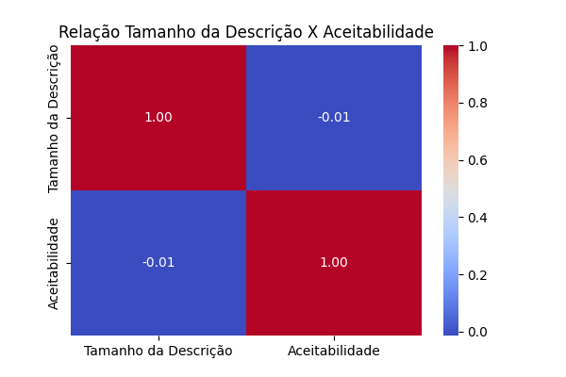

Slide 25
Conclusão:
Hipótese confirmada.
Não existe relação entre a descrição das PR’s e o resultado final das revisões

Slide 26
Questão de Pesquisa 04

Slide 27
Hipóteses:
Não existe relação entre o número de participantes e o Feedback final das revisões
Justificativa: o número de participantes em uma alteração no código não determina, necessariamente, sua qualidade
Existe uma relação direta entre o número de comentários e o Feedback final das revisões
Justificativa: comentários tipicamente são feitos com o objetivo de fazer crítica ou apontar erros.

Slide 28
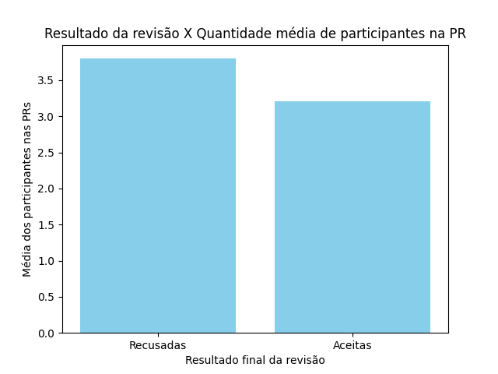

Slide 29
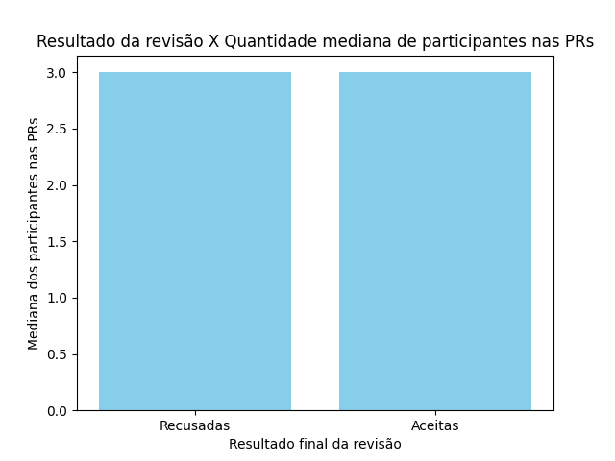

Slide 30
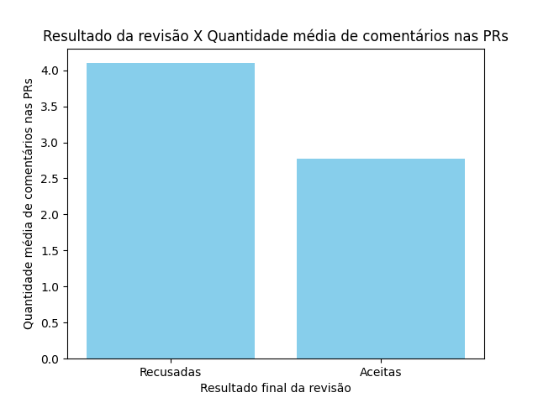

Slide 31
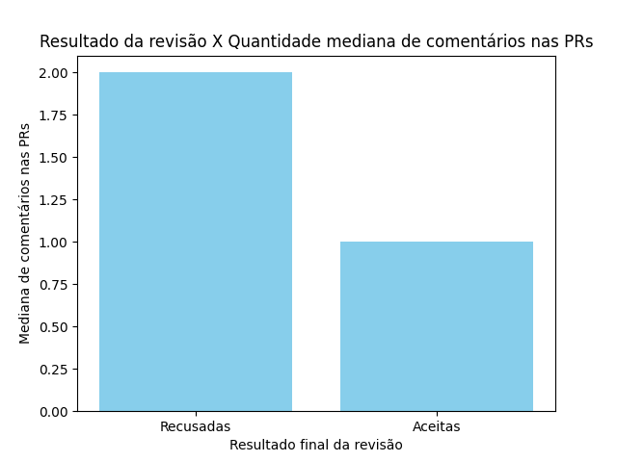

Slide 32
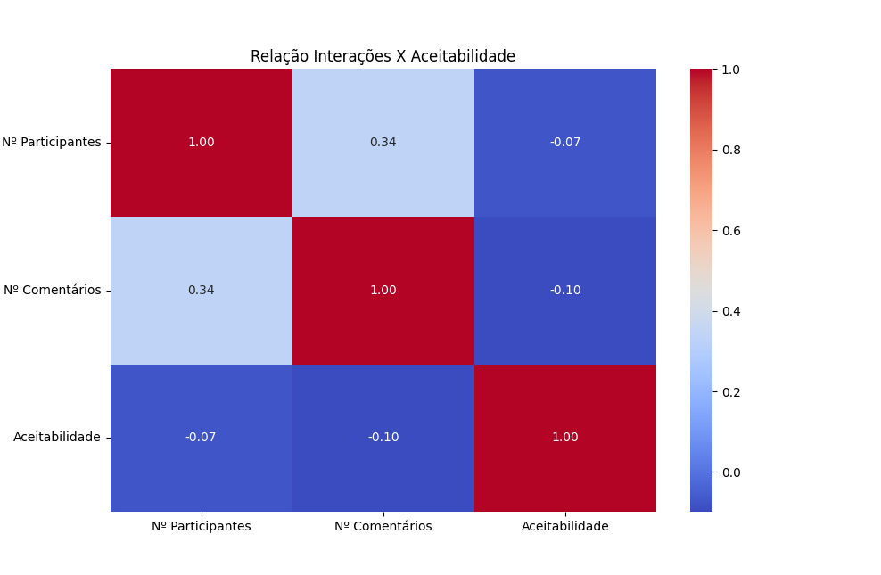

Slide 33
Conclusão:
Hipótese 1: Confirmada
Hipótese 2: Confirmada em partes (correlação negativa existente, mas muito fraca)

Slide 34
Obrigado!

